Slide 1
Симметрия в архитектуре Смоленска
Муниципальное бюджетное общеобразовательное учреждение «Средняя школа №29 с углубленным изучением отдельных предметов» города Смоленск
Авторы:
Чернышова Дарья
Богданович Юлия
Филимонов Дмитрий
Кантор Константин
МБОУ «СШ №29»
класс 6 Г
Руководитель:
Рыбалкина Татьяна Ивановна,
учитель математики
МБОУ «СШ №29»
Смоленск 2017

Slide 2
Содержание:
I. Введение.
II. Симметрия:
1. Симметрия в математике:
a) центральная симметрия;
b) осевая симметрия;
c) зеркальная симметрия;
d) винтовая симметрия;
e) поворотная симметрия;
f) переносная симметрия.
2. Симметрия в природе;
3. Симметрия в смоленских орнаментах;
4. Симметрия в русском языке;
5. Симметрия в поэзии и музыке;
6. Симметрия в архитектуре.
III. Эксперимент.
IV. Заключение.
V. Список используемой литературы.

Slide 3
Гипотеза:
симметрия широко используется в проектировании и строительстве архитектурных сооружений и оформлении фасадов зданий.
Цель работы:
познакомиться с основными видами симметрии и выявить, насколько широко симметрия присутствует в архитектурных сооружениях города Смоленск.

Slide 4
Задачи:
Определить, что называют симметрией.
Рассмотреть некоторые виды симметрии.
Определить связь математики и архитектуры.
Определить некоторые архитектурные сооружения, при проектировании которых использовалась симметрия
Методы:
наблюдение, изучение литературы по теме, эксперимент, анализ, обобщение, обработка информации.

Slide 5
“Симметрия является той идеей, посредством которой человек на протяжении веков пытался постичь и создать порядок, красоту и совершенство”. Г. Вейль
Симметрия (от греческого symmetria - "соразмерность") - понятие, означающее сохраняемость, повторяемость, "инвариантность" каких-либо особенностей структуры изучаемого объекта при проведении с ним определенных преобразований.
Симметрия окружает нас буквально со всех сторон, мы имеем дело с симметрией везде, где наблюдается какая-либо упорядоченность. Симметрия противостоит хаосу, беспорядку. Получается, что симметрия – это уравновешенность, упорядоченность, красота, совершенство.
Весь мир можно рассмотреть как проявление единства симметрии и асимметрии. Асимметричное в целом сооружение может являть собой гармоничную композицию из симметричных элементов.
Симметрия многообразна, вездесуща. Она создает красоту и гармонию.

Slide 6
Симметрия в математике
Идея симметрии часто являлась отправным пунктом в гипотезах и теориях учёных прошлых веков, веривших в математическую гармонию мироздания и видевших в этой гармонии проявление божественного начала. Древние греки считали, что Вселенная симметрична просто потому, что симметрия прекрасна.
Исходя из соображений симметрии древние греки высказали ряд догадок.
Так, Пифагор (5 век до н.э.), считая сферу наиболее симметричной и совершенной формой, делал вывод о сферичности Земли и о ее движении по сфере.
Широко используя идею симметрии, ученые любили обращаться не только к сферической форме, но также к правильным выпуклым многогранникам. Еще во времена древних греков был установлен поразительный факт – существует всего пять правильных выпуклых многогранников разной формы.
Простейшими видами пространственной симметрии являются центральная, осевая, зеркально- поворотная и симметрия переноса.

Slide 7

Центральная симметрия
Центральная симметрия - это вид симметрии, когда объект без каких-либо иных преобразований отражает относительно центра симметрии, который является точкой.
Две точки А и А1 называются симметричными
относительно точки О, если О - середина отрезка
АА1. Точка О считается симметричной самой себе.

Slide 8
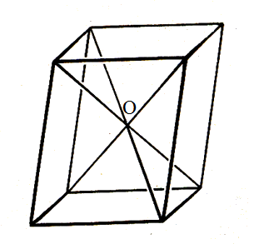
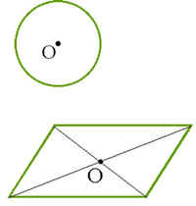
Фигуры, обладающие центральной симметрией
Центром симметрии окружности является центр окружности, а центром симметрии параллелограмма и куба точка пересечения его диагоналей.

Slide 9
Осевая симметрия
Осевая симметрия – это вид симметрии, когда объект отражают без каких-либо иных преобразований относительно оси симметрии, которая является прямой линией.
Две точки А и А1 называются симметричными относительно прямой а, если эта прямая проходит через середину отрезка АА1 и перпендикулярна к нему.

Slide 10
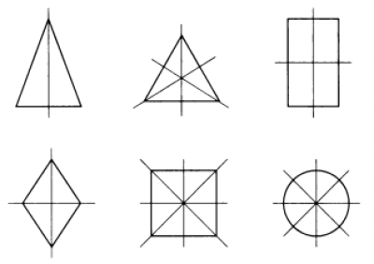
Фигуры, обладающие осевой симметрией

Slide 11
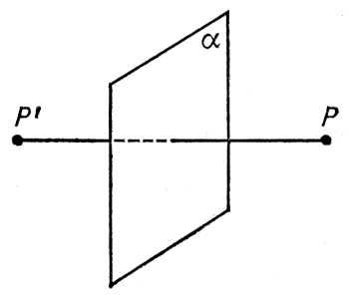
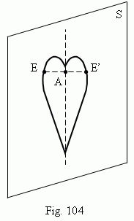
Зеркальная симметрия
Зеркальная симметрия – это отображение пространства на себя, при котором любая точка переходит в симметричную ей точку, относительно плоскости.
Зеркально симметричным считается объект, состоящий из двух половинок, которые являются зеркальными двойниками по отношению друг к другу.

Slide 12
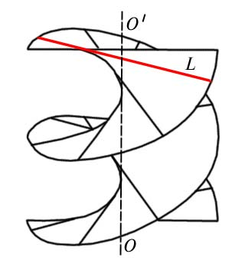
Винтовая симметрия
Винтовая симметрия – это симметрия относительно комбинации двух преобразований - поворота и переноса вдоль оси поворота, т.е. идёт перемещение вдоль оси винта и вокруг оси винта. Встречаются левые и правые винты.

Slide 13
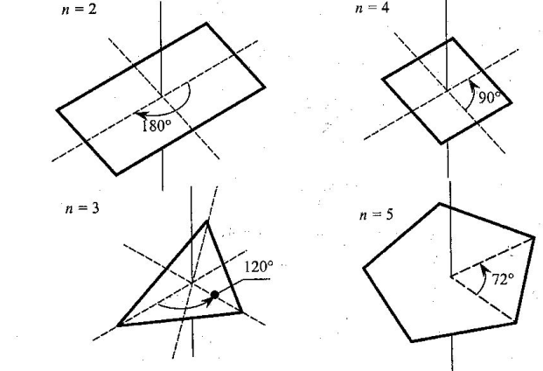
Поворотная симметрия
Поворотная симметрия - это такая симметрия при которой объект совмещается сам с собой при повороте вокруг некоторой оси на угол, равный 360°/n, где n = 2,3,4... Указанную ось называют осью поворота n-ого порядка. Поворотную симметрию иначе могут называть радиальной или лучевой симметрией. Все правильные многоугольники обладают поворотной симметрией.

Slide 14
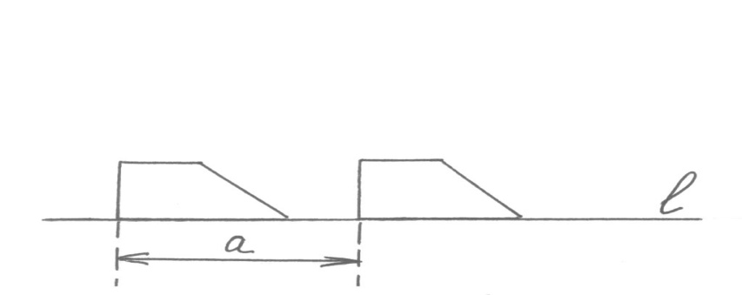
Переносная симметрия
Ещё одним видом симметрии является переносная симметрия.
О такой симметрии говорят тогда, когда при переносе фигуры вдоль прямой на какое-то расстояние а либо расстояние, кратное этой величине, она совмещается сама с собой. Прямая, вдоль которой производится перенос, называется осью переноса, а расстояние а - элементарным переносом, периодом или шагом симметрии.

Slide 15
Симметрия в природе
Симметрией обладают не только геометрические фигуры или вещи, сделанные рукой человека, но и многие творения природы (бабочки, стрекозы, листья, морские звезды, снежинки и т. д.).
В живой природе большинство живых организмов обнаруживает различные виды симметрии. Наиболее распространены поворотная и зеркальная виды симметрии. Симметрия позволяет живым организмам лучше приспособиться к среде обитания и просто выжить.
В мир неживой природы очарование симметрии вносят кристаллы. Все они имеют центральную, поворотную и зеркальную симметрию.

Slide 16
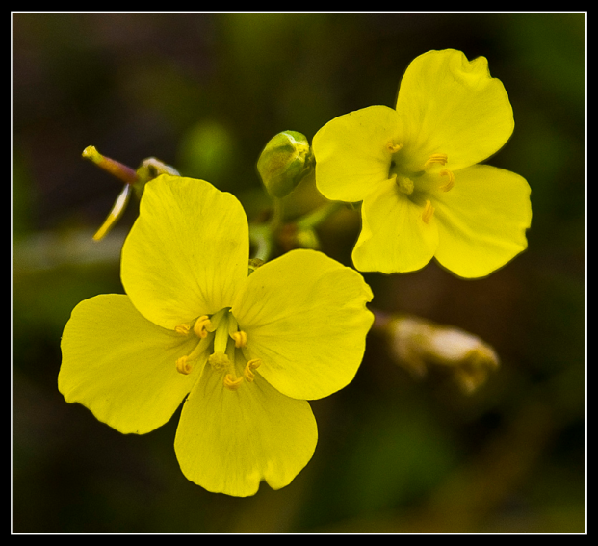
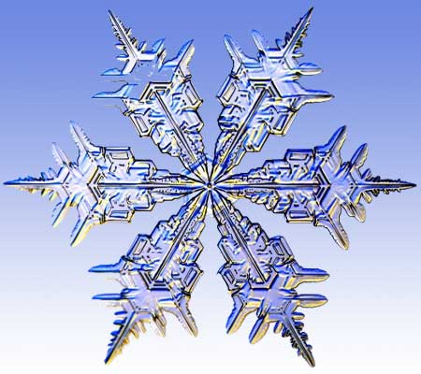
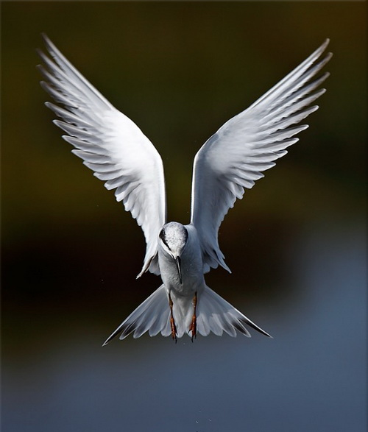

Slide 17
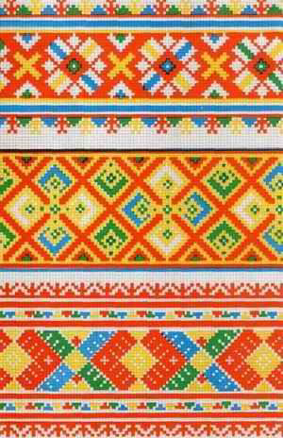
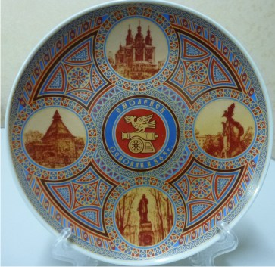
Симметрия в смоленских орнаментах
В переводе с латинского слово «орнамент» означает украшение, узор, построенный на повторе и чередовании геометрических и других изобразительных элементов. Повторы основаны на разных принципах осевой и центральной симметрии.

Slide 18
Симметрия в русском алфавите
Посмотрев на буквы русского алфавита мы можем заметить, что многие из них симметричны.
Буквы имеющие вертикальную ось симметрии:
А; Д; Л; М; П; Т; Ф; Ш
Буквы имеющие горизонтальную ось симметрии:
В; Е; З; К; С; Э; Ю
Буквы имеющие и вертикальную и горизонтальную ось симметрии:
Ж; Н; О; Х

Slide 19
Палиндромы – это слово или текст, одинаково читающиеся в обоих направлениях
КАЗАК, ШАЛАШ, МАДАМ, ПОТОП, ТУТ, ЛЕТЕЛ, КАБАК, ИЩИ, КОМОК
А РОЗА УПАЛА НА ЛАПУ АЗОРА.
НАЖАЛ КАБАН НА БАКЛАЖАН.
ГОРОД ДОРОГ.
ИСКАТЬ ТАКСИ.

Slide 20
Симметрия в поэзии и музыке
Ритм – это правильное периодическое повторение частей музыкального произведения. Композитор в своей симфонии может по нескольку раз возвращаться к одной и той же теме, постепенно разрабатывая ее.
Правильное повторение одинаковых частей в целом и составляет сущность симметрии в музыке.
В стихотворениях подразумевается симметрия чередования рифм, ударных слогов.
Все ярко, все бело кругом.
На стеклах легкие узоры,
Сорок веселых на дворе,
Деревья в зимнем серебре,
И мягко устланные горы
Зимы блистательным ковром
Пушкин А.С. «Евгений Онегин»

Slide 21
Симметрия в архитектуре
Архитектурной симметрией, или симметрией в архитектуре, называется закономерное расположение равных частей объёмно-пространственной формы относительно друг друга.
Закономерность расположения частей симметричной фигуры заключается в том, что они могут обмениваться местами и совмещаться между собой с помощью операций или симметричных преобразований (отражение, поворот, параллельный перенос).
Симметрию можно назвать залогом успеха в строительстве. Почти все здания в мире, во избежание разрушения, строятся исключительно симметрично. Вот почему симметрия так важна в строительстве. Симметрия относится к числу наиболее сильных средств организации формы.

Slide 22
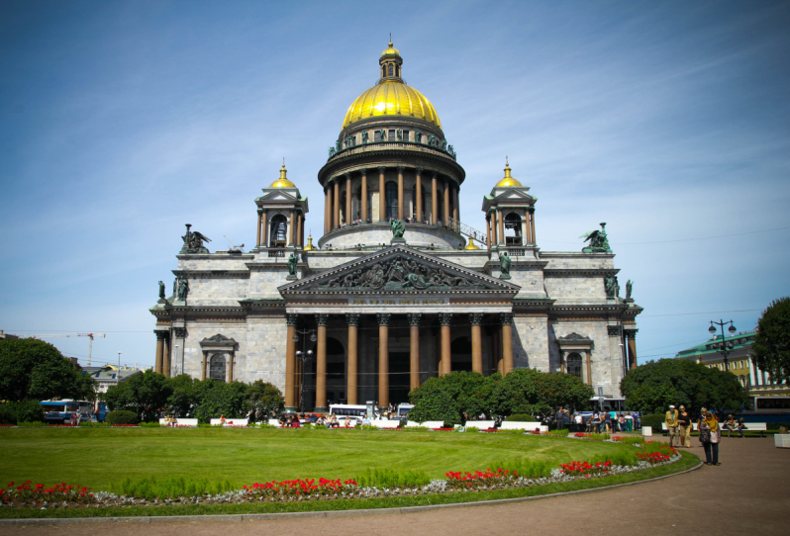
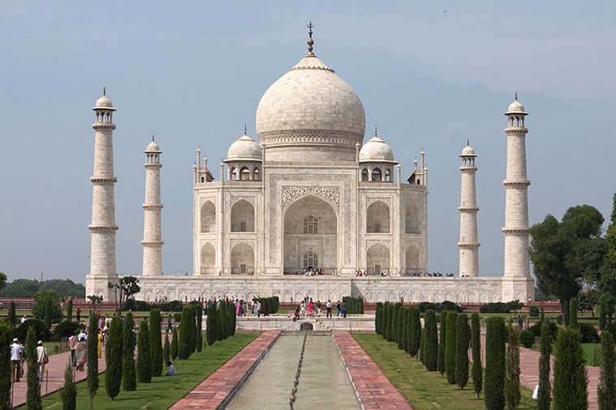
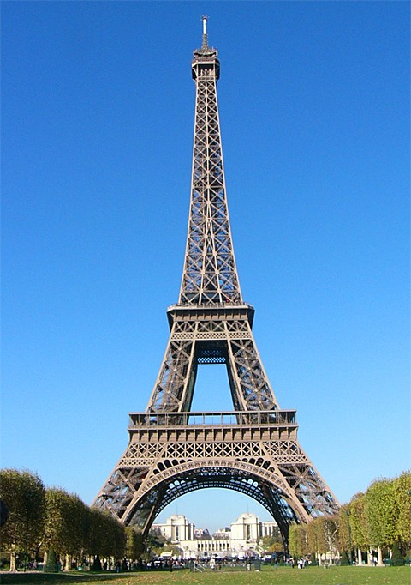
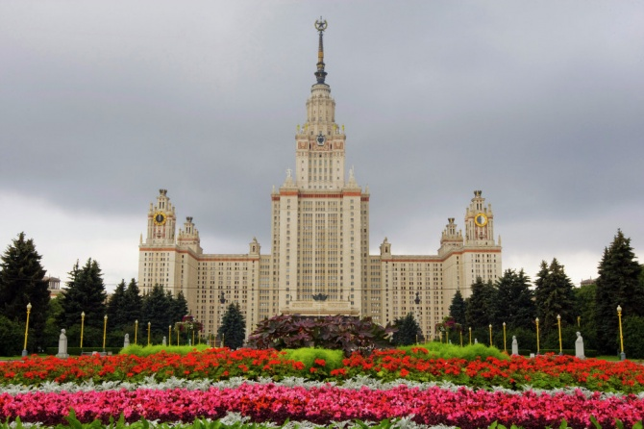
Исаакиевский собор
Тадж-Махал
Эйфелевая башня
МГУ

Slide 23
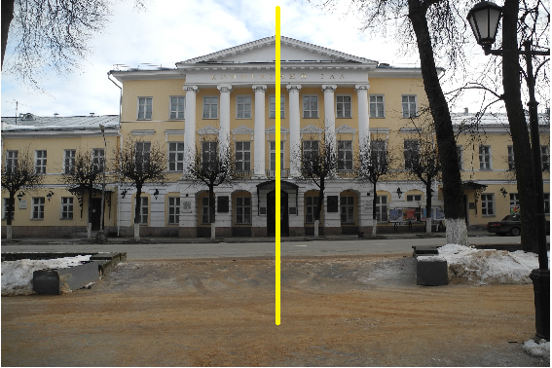
Областная филармония
В конце 18 века были возведены симметричные северное и южное крылья нынешнего здания. Для губернского Дворянского собрания между корпусами в 1825 году был встроен более крупный объем с двусветным залом во втором этаже Здание бывшего Дворянского собрания в Смоленске представляет собой прекрасный памятник зрелого классицизма, радуя обывателей и специалистов характерными для этого стиля внешними чертами и сохранившимися оригинальными элементами внутренних интерьеров.

Slide 24
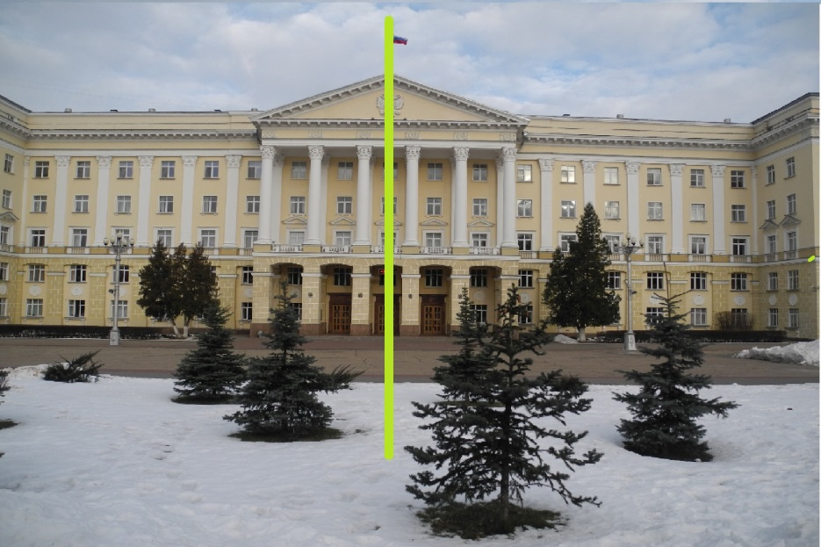
Здание администрации Смоленской области
Стиль Дома Советов являет собой ярчайший пример монументального Сталинского стиля в архитектуре, нередко, называемого еще Советским неоклассицизмом. Для этого стиля характерны ансамблевая застройка улиц и площадей, синтез архитектуры, скульптуры и живописи, обращение к традициям русского классицизма, архитектурные ордера, барельефы на темы триумфа и регалий власти, эстетика позитивного настроя в цветовых решениях, использование в наружной и внутренней отделке мрамора, бронзы, ценных пород дерева, лепнины и т.д.

Slide 25
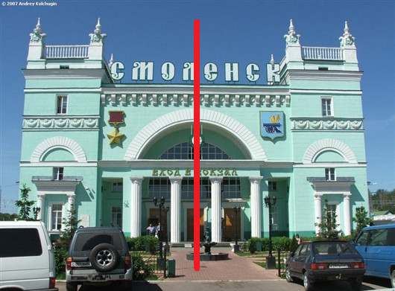
Железнодорожный вокзал
Само по себе здание железнодорожного вокзала Смоленска представляет собой яркий пример крупного общественного советского здания середины ХХ века, выполненного в характерном для того времени неоклассическом стиле. Наиболее доминантной и выразительной частью всего вокзального ансамбля является его симметричный главный фасад, обращенный на большую Вокзальную площадь. На главном фасаде выделяется высокий (в три этажа) заглубленный арочный проем со входами и колоннадой, венчаемый неполным циркулярным завершением. Все фасады здания вокзала, окрашенного в бирюзовый цвет с белоснежными декоративными наличникам на дверях и окнах, карнизами, полуколоннами и окантовками, тонко расчерчены по штукатурке под руст. Декоративные пояски, идущие по ризалитам и остальным участкам фасадов, состоят из лепных медальонов и розеток.

Slide 26
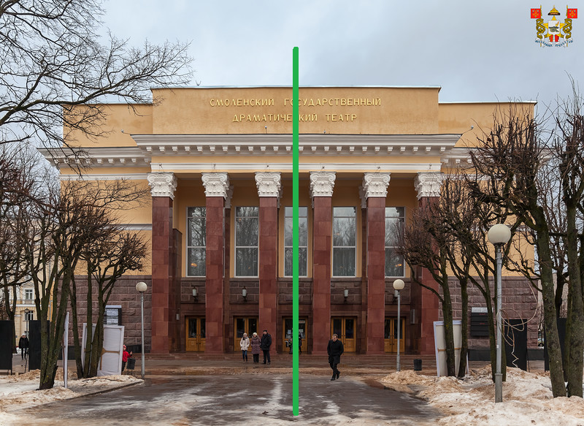
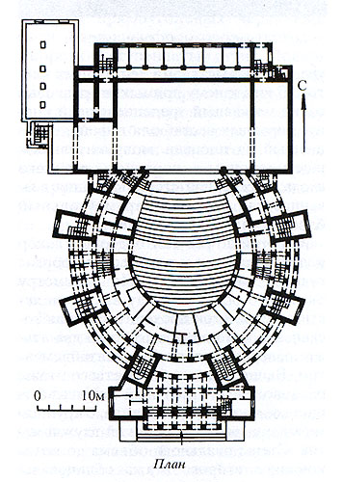
Областной театр драмы им. А.С. Грибоедова
Современное здание театра построено в 1939 году. Монументальное сооружение возвели по проекту московского архитектора С. А. Ильинской. Драмтеатр оказался выполненным в неоклассическом, «имперском» стиле, характерным для сталинской эпохи. В композиции здания, симметричного относительно продольной меридиональной оси, доминирует овальный в плане объем зрительного зала, перекрытого пологим куполом и окруженного тремя ярусами кольцевых коридоров-фойе. Театр имеет две сцены — большую и малую, и рассчитан на аудиторию в 885 человек.

Slide 27
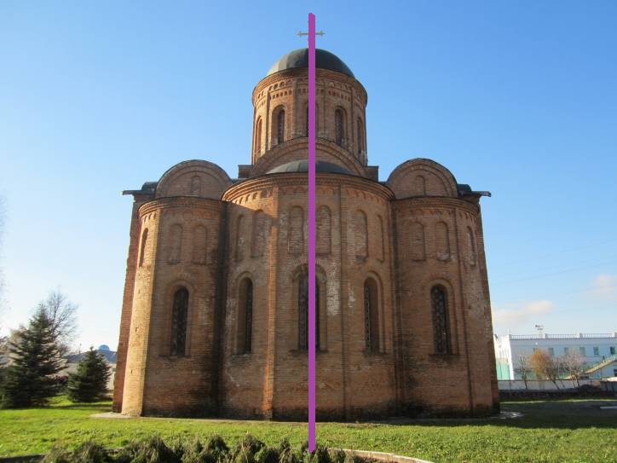
Церковь Петра и Павла
Церковь Петра и Павла – один из самых важных памятников русского зодчества 12 века. Построена на средства князя Ростислава Мстиславича (правил в Смоленске в 1125-60 гг.) при княжеской резиденции и освящена епископом Мануилом Греком.
Стены церкви сложены из большемерного кирпича, встречаются также более узкие и лекальные кирпичи – для полуколонн и аркатурного пояса. Фундамент сложен из булыжников на глине. В кладку верхних частей включены голосники.
К крестово-купольной одноглавой постройке примыкают три высокие апсиды. Венчает здание глава с массивным 12-гранным барабаном на квадратном постаменте.

Slide 28
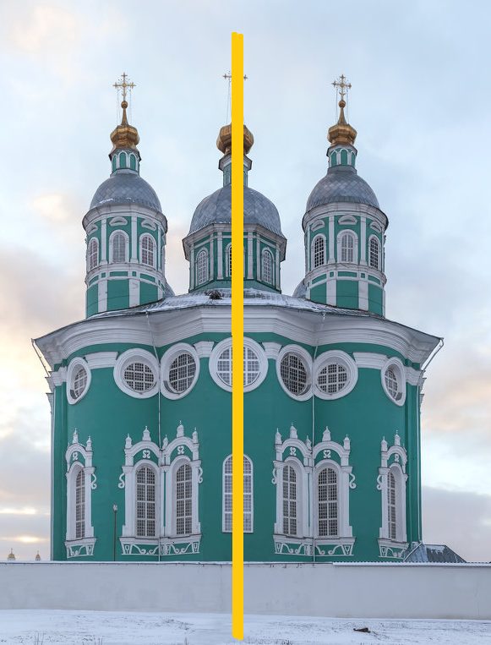
Свято-Успенский кафедральный собор
Свято-Успенский Кафедральный собор был заложен в 1677 году, а окончательно построен в 1772-м. Его строили и перестраивали 3 архитектора – в окончательном варианте он построен в стиле украинского барокко. По композиции Смоленский Успенский собор повторяет многие древние соборы во имя Успения Божьей Матери: это крестово-купольный, кубический храм. К мощному параллелепипеду собора примыкают три слабо выступающие апсиды. Здание завершено сдвинутым к востоку пятиглавием – восточная пара глав поставлена над боковыми апсидами, западная – под серединой основного объема. Барабаны глав прорезаны окнами. Убранство барабанов – пилястры и фронтончики лучковой формы.
В современное время архитектором Н. И. Слепцовым была построена ведущая к собору парадная лестница в стиле ампир.

Slide 29
Заключение
Работая над проектом, мы многое узнали о симметрии, о применении её при строительстве различных зданий, рассмотрели архитектурные сооружения нашего города, построенные в разные эпохи, и выявили, что симметрия широко используется в проектировании и строительстве архитектурных сооружений и оформлении фасадов зданий. Архитектура города Смоленска демонстрируют все виды симметрии.
Симметрию можно назвать залогом успеха в строительстве. Почти все здания в мире, во избежание разрушения, строятся исключительно симметрично. Вот почему симметрия так важна в строительстве.
Здания, имеющие симметричные черты, смотрятся более строго и со вкусом.
Симметрия не только математическое понятие, она проявляется как нечто прекрасное в живой и неживой природе, а также в творениях человека. Симметрия является одним из принципов гармонического построения мира и «сфера влияния» симметрии поистине безгранична.

Slide 30
О симметрия! Гимн тебе пою!
Тебя повсюду в мире узнаю
Ты в Эйфелевой башне, в малой мошке,
Ты в елочке, что у лесной дорожки.
С тобою в дружбе и тюльпан и роза
И снежный рай – творение мороза.

Slide 31
Список используемой литературы
Вейл Г.– «Симметрия» (Москва, 1968 г.);
Вульф Г. В. – «Симметрия и ее проявления в природе» (Москва, изд-во «Просвещение», 1991 г.);
Главный редактор И. М. Виноградов - «Математическая энциклопедия» (Москва, изд-во «Советская энциклопедия» 1984 г.);
Главный редактор М. Аксенова – «Энциклопедия для детей том 2» (Москва, изд-во «Аванта+», 2001 г.);
Глейзер Г. Д. - «Геометрия» – 12-тое изд. (Москва, изд-во «Просвещение», 1992 г.).
Гончарова С.Г., Кукин Г.П. Конструктор «В мире симметрии» //Математика в школе. – 1996. - № 3.
Кошелев А.И. Проявление симметрии в различных формах материи.
Климова Н.Т. Народный орнамент в композиции художественных изделий. - М.: Изобразительное искусство, 1993.
Тарасов Л.В. Этот удивительно симметричный мир. – М.: Просвещение, 1982.
Шарыгин И. Ф., Ерганжиева Л. Н. – «Наглядная геометрия» (Москва, 1995 г.);
http://www.nasledie-smolensk.ru
http://www.visitsmolensk.ru
https://yandex.ru/images/search
https://ru.wikipedia.org

Slide 32
Спасибо за внимание!

